Slide 1

Apocalisse 2, 8-11
«All’angelo della Chiesa che è a Smirne scrivi:
“Così parla il Primo e l'Ultimo, che era morto ed è tornato alla vita. Conosco la tua tribolazione, la tua povertà - eppure sei ricco - e la bestemmia da parte di quelli che si proclamano Giudei e non lo sono, ma sono sinagoga di Satana. Non temere ciò che stai per soffrire: ecco, il diavolo sta per gettare alcuni di voi in carcere per mettervi alla prova, e avrete una tribolazione per dieci giorni. Sii fedele fino alla morte e ti darò la corona della vita. Chi ha orecchi, ascolti ciò che lo Spirito dice alle Chiese. Il vincitore non sarà colpito dalla seconda morteˮ».

Slide 2
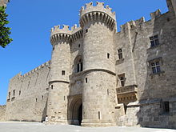
Apocalisse 2, 8
«All’angelo della Chiesa che è a Smirne scrivi:
“Così parla il Primo e l'Ultimo, che era morto ed è tornato alla vitaˮ».
  Città marittima a 80 Km a Nord di Efeso
  Celebrata per la sua bellezza e la sua fedeltà a Roma
  Sede di un’importante colonia ebraica
  Conobbe casi di violenta ostilità contro i cristiani (cfr. Martirio di Policarpo nel 155)

Slide 3
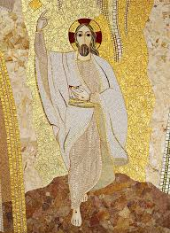
Apocalisse 2, 8
«All’angelo della Chiesa che è a Smirne scrivi:
“Così parla il Primo e l'Ultimo, che era morto ed è tornato alla vitaˮ».
  Ancora l’annuncio pasquale (cfr. Ap 1, 17b-18a)
  «che divenne morto e visse»: la realtà che il
  Signore afferma è quella di una vita attraverso
  la morte (non semplicemente una vita
  «nonostante» la morte od «oltre» la morte)

Slide 4
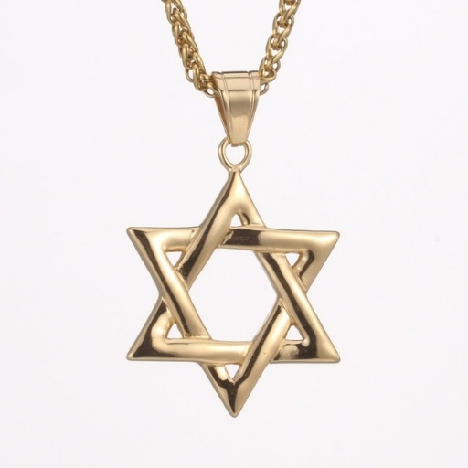
Apocalisse 2, 9
«“Conosco la tua tribolazione, la tua povertà - eppure sei ricco - e la bestemmia da parte di quelli che si proclamano Giudei e non lo sono, ma sono sinagoga di Satanaˮ».
  La Chiesa di Smirne appare, ad occhi esterni, semplicemente povera e sofferente, ma agli occhi del Signore ha una grande ricchezza esplicitata dalla Prima Beatitudine (cfr. Mt 5, 3 // Lc 6, 20)
  Sembra che sullo sfondo ci sia lo scontro tra i cristiani e la comunità ebraica della città (numerosa e forte)
  C’è una forte polemica contro quelli che vengono chiamati ‘falsi’ Giudei (cfr. Gv 8, 44):
    Con la pretesa di difendere le tradizioni ebraiche
    alcuni sono diventati strumenti demoniaci di
    opposizione a Cristo
    Questo giudizio severo è riservato solo ai capi
    dell’Ebraismo
    ‘Sinagoga di satana’ deforma l’espressione ‘Sinagoga
    di JHWH’ (cfr. Nm 16, 3; 20, 4; 31, 16)

Slide 5

Apocalisse 2, 10
«“Non temere ciò che stai per soffrire: ecco, il diavolo sta per gettare alcuni di voi in carcere per mettervi alla prova, e avrete una tribolazione per dieci giorni. Sii fedele fino alla morte e ti darò la corona della vitaˮ».
  L’invito a ‘non temere’ non è semplicemente una consolazione (indica la certezza che il Signore è presente e vittorioso su tutto ciò che minaccia i suoi figli)
  La prova resta ‘di breve durata’ (cfr. Dn 1, 12.14)
  È causata dal ‘divisore’
  ‘Rimani fedele’: indica un’azione
  continuativa (= persevera nella
  sequela di Cristo con costanza e
  coerenza, ben fondato sulla fede)
  ‘fino alla morte’: è un’espressione
  non cronologica, ma qualitativa
  (= fino al punto di rischiare la vita
  per Cristo)

Slide 6
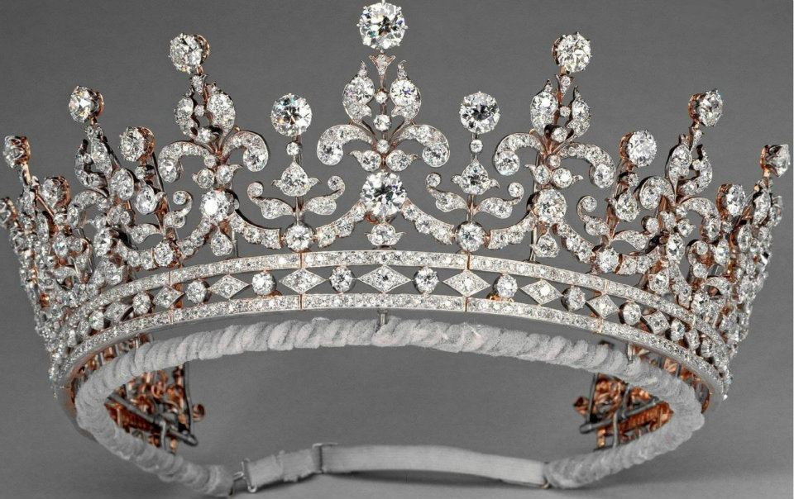
Apocalisse 2, 11
«“Chi ha orecchi, ascolti ciò che lo Spirito dice alle Chiese. Il vincitore non sarà colpito dalla seconda morteˮ».
  La ‘seconda morte’, quella definitiva, è la dannazione (questa espressione rafforza, per contrasto, la promessa della ‘corona della vita’ fatta dal Signore alla Chiesa di Smirne)
  Non vengono formulati
  inviti alla conversione
  (rarità in questo settenario)

Slide 7
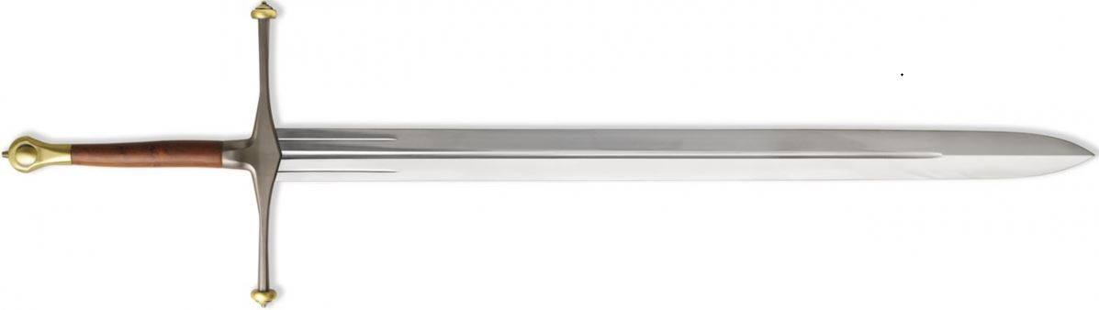
Apocalisse 2, 12-17
«All’angelo della Chiesa che è a Pèrgamo scrivi:
“Così parla Colui che ha la spada affilata a due tagli. So che abiti dove Satana ha il suo trono; tuttavia tu tieni saldo il mio nome e non hai rinnegato la mia fede neppure al tempo in cui Antìpa, il mio fedele testimone, fu messo a morte nella vostra città, dimora di Satana. Ma ho da rimproverarti alcune cose: presso di te hai seguaci della dottrina di Bàlaam, il quale insegnava a Bàlak a provocare la caduta dei figli d'Israele, spingendoli a mangiare carni immolate agli idoli e ad abbandonarsi alla prostituzione. Così pure, tu hai di quelli che seguono la dottrina dei nicolaìti. Convèrtiti dunque; altrimenti verrò presto da te e combatterò contro di loro con la spada della mia bocca. Chi ha orecchi, ascolti ciò che lo Spirito dice alle Chiese. Al vincitore darò la manna nascosta e una pietruzza bianca, sulla quale sta scritto un nome nuovo, che nessuno conosce all'infuori di chi lo riceveˮ».

Slide 8
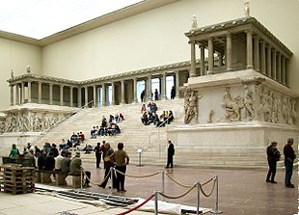
Apocalisse 2, 12
«All’angelo della Chiesa che è a Pèrgamo scrivi:
“Così parla Colui che ha la spada affilata a due tagliˮ».
  fondata in epoca preistorica, fu completamente rifondata in epoca ellenistica
  la città diviene importante perché capitale di un regno piccolo ma vivace, guidato dalla dinastia degli Attalidi (282-133 a.C.), formatosi dalla dissoluzione dell’impero di Alessandro Magno
  Centro culturale tra i più importanti
  dell’antichità: oltre all’Altare di Zeus,
  una delle 7 meraviglie dell’antichità per
  le straordinarie sculture che lo ornavano,
  è da ricordare la sua biblioteca, seconda
  solo a quella di Alessandria, e il grande
  Tempio dedicato ad Asclepio, dio della
  salute, nel quale nacque e si sviluppò la
  scuola di medicina più importante
  dell’antichità, quella del celeberrimo Galeno

Slide 9
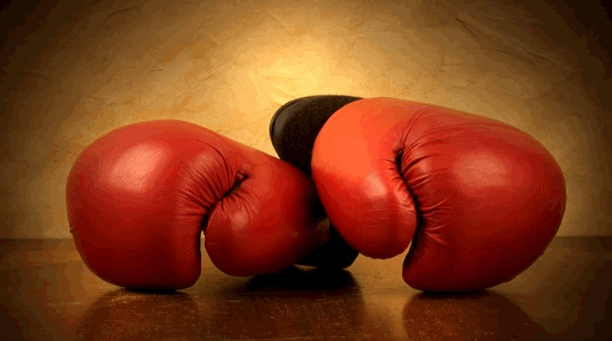
Apocalisse 2, 12
«All’angelo della Chiesa che è a Pèrgamo scrivi:
“Così parla Colui che ha la spada affilata a due tagliˮ».
  La spada non “esce dalla bocca” (cfr. Ap 1, 16b), ma è vista come un possesso di Gesù (Egli “ha” la spada)
  Questo sottolinea la relazione di dipendenza tra la Parola (intesa qui come riferimento alla Scrittura) e la potenza del Signore risorto
  È anche un simbolo esplicito del fatto che il Signore può aiutare la Chiesa di Pèrgamo a combattere la sua battaglia

Slide 10
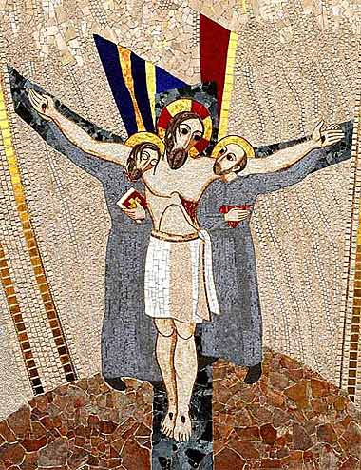
Apocalisse 2, 13
«“So che abiti dove Satana ha il suo trono; tuttavia tu tieni saldo il mio nome e non hai rinnegato la mia fede neppure al tempo in cui Antìpa, il mio fedele testimone, fu messo a morte nella vostra città, dimora di Satanaˮ».
  ‘Abiti dove Satana ha il suo trono’: espressione oscura.
  Sembra probabile che non indichi un elemento
  concreto (tempio o culto), ma l’atteggiamento
  particolarmente ostile e refrattario della città verso il
  Cristianesimo (nel V secolo Pèrgamo è ancora
  sostanzialmente pagana)
  ‘tieni saldo il mio nome’: è mantenersi fedeli a colui
  che è indicato attraverso il nome (= ‘e non hai
  rinnegato la mia fede’)
  Pèrgamo è l’unica Chiesa dove si fa esplicito
  riferimento ad un martire

Slide 11

Apocalisse 2, 14-15
«“Ma ho da rimproverarti alcune cose: presso di te hai seguaci della dottrina di Bàlaam, il quale insegnava a Bàlak a provocare la caduta dei figli d'Israele, spingendoli a mangiare carni immolate agli idoli e ad abbandonarsi alla prostituzione. Così pure, tu hai di quelli che seguono la dottrina dei nicolaìtiˮ».
  La grande tentazione di questa Chiesa è quella di lasciarsi ‘conquistare’ dalla mentalità mondana che fa leva sulla sensualità e sulle false immagini di Dio (una parte della comunità sembra
  essere già stata sedotta da queste
  ‘voci’ che non sono la ‘Parola’)
  Bàlaam suggerì a Israele di
  seguire il culto idolatrico
  di Baal-Peor
  (cfr. Nm 25, 1-3 e Nm 31, 16)

Slide 12
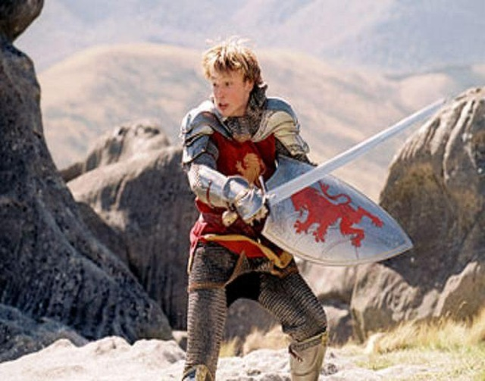
Apocalisse 2, 16
«“Convèrtiti dunque; altrimenti verrò presto da te e combatterò contro di loro con la spada della mia boccaˮ».
  L’invito alla conversione assume il simbolo della battaglia: Pèrgamo è chiamata a non cessare di lottare contro la tentazione, forte della ‘spada’ del Signore (= la Parola) che per prima combatte con noi e per noi

Slide 13
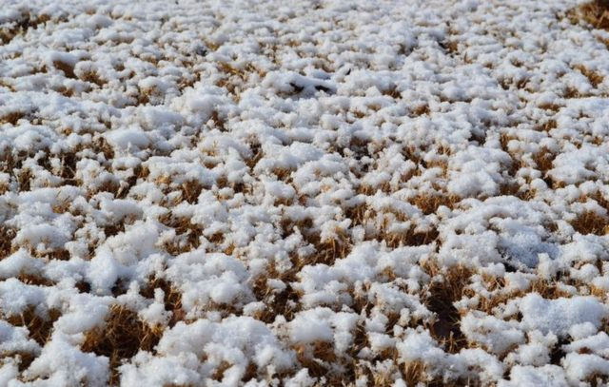
Apocalisse 2, 17
«“Al vincitore darò la manna nascosta e una pietruzza bianca, sulla quale sta scritto un nome nuovo, che nessuno conosce all'infuori di chi lo riceveˮ».
  La manna (cfr. Es 16, 1-36), nel Giudaismo rabbinico del I secolo, era il premio per gli eletti nell’era messianica. Il IV Vangelo la interpreta come un’allusione all’Eucaristia (cfr. Gv 6, 30-34)
  Il ‘nome nuovo’ è una nuova identità che svela il significato profondo di quella attuale
  Questa nuova identità sarà offerta con la potenza di Dio (‘la piccola pietra bianca’), come parte della propria partecipazione alla
  potenza di Cristo, roccia di fondamento della
  Chiesa (cfr. Is 62, 2; Is 65, 15; 1Pt 2, 4-8)
  È il ‘nuovo Esodo’ che Pèrgamo deve vivere

